Slide 1
Spolupráce mikroprocesor
- sběrnice

Slide 2
Spolupráce mikroprocesor - sběrnice
Mikroprocesorč se sběrnicí neustále spolupracuje a jelikož občas některé zařízení chcekomunikovat přímo s mikroprocesorem, tak jsou ve sběrnici umístěny další vodiče pro řízení provozu dat.

Slide 3
Přerušení - IRQ
(interrupt Request Levels)
Při přerušení je mikroprocesor „vytržen“ z práce a musí se věnovat odesílateli přerušení – buď je to hardwarová komponenta nebo program.
Pokud se stane že přijde více přerušení najednou, tak procesor dle jeho čísla určí které z nich má přednost.
Pokud nově přidané zařízení nepodporuje PnP, tak se mu musí IRQ přiřadit ručně.

Slide 4
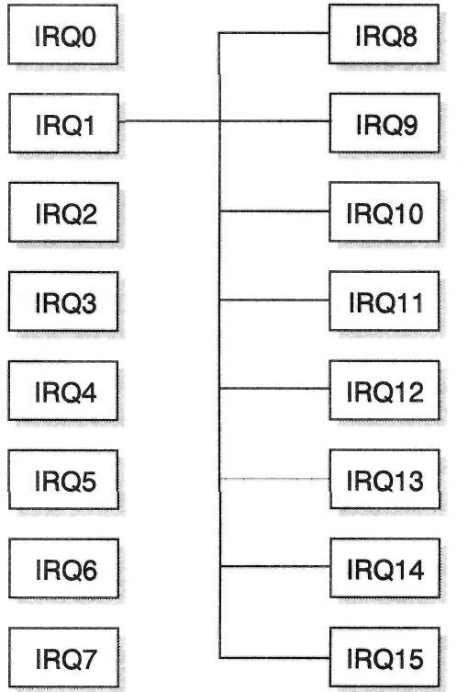
Přerušení - IRQ
(interrupt Request Levels)
Celkem máme 15 druhů přerušení.
Dvě zařízení nesmí používat stejné IRQ.

Slide 5
Přerušení - IRQ
IRQ | použití
0 | Systémový časovač
1 | Řadič klávesnice
2 | Propojení s IRQ 8 až 15
3 | Sériový port COM2 a COM4
4 | Sériový port COM1 a COM3
5 | Paralelní port LPT2
6 | Řadič disketové mechaniky
7 | Paralelní port LPT1
8 | Hodiny reálného času
12 | Port PS/2
13 | Matematický koprocesor
14 | Řadič pevného disku IDE1
15 | Řadič pevného disku IDE2

Slide 6
DMA (Direct Memory Access)
Jedná se o režim práce, kdy jsou data přenášena mezi operační pamětí a periferií bez vědomí mikroprocesoru.
Tento přenos řídí řadič DMA.
Dvě zařízení nesmí používat stejný kanál.

Slide 7
DMA (Direct Memory Access)
Kanál DMA | Použití
0 | Volný
1 | Volný
2 | Řadič disketových jednotek
3 | Řadič pevného disku nebo paralelního portu
4 | Kaskádní propojení
5 | Druhý kanál řadiče EIDE
6 | Volný
7 | Řadič pevného disku

Slide 8
Pracovní otázky:
K čemu slouží přerušení IRQ?
K čemu slouží přímí přístup do paměti DMA?
Kolik máme celkem přerušení IRQ?
Mohou dvě zařízení používat stejné IRQ či DMA?

Slide 9
Použité zdroje:
HORÁK, Jaroslav. Hardwaer: učebnice pro pokročilé. 3. vydání. Brno: CP Books, a.s., 2005. ISBN 80-251-0647-0.

